Slide 1
Bezdrôtové siete
Peter Šuľaj

Slide 2
charakteristika
šírenie signálu voľným priestorom pomocou (neviditeľných) e-m vĺn v takých frekv.pásmach pre ktoré je to efektívne
rádio (DV, SV, KV, VKV), TV pásma, pásma mobil. telef. sietí, družic. spoje, a nakoniec desiatky GHz pre RR spoje a širokopásmové PrS
výlučne rádiové (príp. s retranslač.stanicami) alebo možná kombinácia s káblovými prostriedkami

Slide 3
Delenie
Typ delenia | Druh rádiových prostriedkov
Šírka pásma | Úzkopásmové | Širokopásmové
Smer prenosu | Jednosmerné | Pozzemné
Usporiadanie | Bod-bod | Bod- viac bodov
Mobilita KB | Pevný KB | Mobilný terminál
Využité prostriedky | Pozemné | Družicové

Slide 4
Mobilná rádiová sieť

Slide 5
Vývoj
1G – 80.roky (FDMA) FM
2G - 90.roky GSM
2,5G – GPRS
3G – UMTS
4G – LTE
5G

Slide 6
Širokopásmové prístupové systémy FWA (Fixed Wireless Access)
FWA v pásme 26/28 GHz sú licencované, drahé, pre organizácie
mnohobodové usporiadanie označované tiež LMDS (Local Multipoint Distribution Systems) – pevný rádiový prístup v pásme 28-32 GHz- alternatíva kábelovej PrS-bunky, rozdelené na sektory obsluhované z BS cez rádiové rozhranie; BS sú pripojené k chrbticovej sieti; väčšinou ATM technológia; licencované (s garantovanou QoS) a nelicencované (tzv. generálna licencia, WLAN); TDMA, FDMA aj CDMA; náchylné na rušenie dažďom, vegetáciou
MMDS – (Multichannel Multipoint Distribution System) – alebo tzv. „bezdrôtová káblovka“ – využíva sa napr. pre distribúciu dig. TV sig. (DVB-C) v pásmach 2-3 GHz, ale aj dátové služby a prístup k Intern.;podmienka priamej viditeľnosti pre zabezpečenie kvalitného príjmu (podobný je MVDS-Multipoint Video Distribution Service)

Slide 7
Wireless Local Area Network – WLAN
IR
nepohyblivý AP (Access Point)
AD-HOC
Wireless router
štandardy IEEE 802.11, HIPERLAN, HomeRF:
WPAN
Notes:
Wpan tam bluethoot dosah 10 metrov

Slide 8
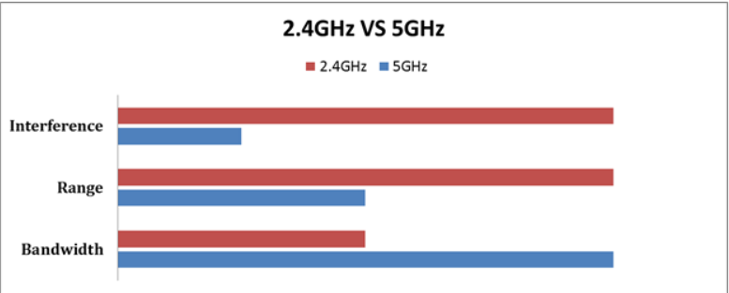
Vlastnosti WIFI
Číslo kanálu | Frekvencia [ GHz ]
1 | 2,412
2 | 2,417
3 | 2,422
4 | 2,427
5 | 2,432
6 | 2,437
7 | 2,442
8 | 2,447
9 | 2,452
10 | 2,457
11 | 2,462
12 | 2,467
13 | 2,472
Wi-Fi je založené na špecifikáciách IEEE 802.11
SSID beacons (maják) 100ms 1Mbit CSMA/CA
V súčasnosti sú vyvinuté štyri varianty:
32-100 m
Štandardné pásma:
2.4 a 5 GHz
Notes:
Wi-Fi bolo vynájdené v roku 1991 vo firme NCR Corporation/AT&T (neskôr Lucent & Agere Systems) v meste Nieuwegein, Holandsko. Prvé bezdrôtové produkty (pôvodne určené pre pokladničné systémy) prišli na trh pod názvom WaveLAN s rýchlosťami 1 Mbps/2 Mbps. Vic Hayes (vynálezca Wi-Fi, nazývaný „otec Wi-Fi“) sa so svojím tímom podieľal na návrhu štandardov IEEE 802.11b, 802.11a a 802.11g. V roku 2003 Vic odišiel z Agere Systems do dôchodku. Agere Systems bol pod silným tlakom konkurencie, hoci ich produkty boli špičkovej kvality, zákazníci požadovali lacnejšie Wi-Fi riešenia. Chipset 802.11abg all-in-one od Agere (kódové označenie: WARP) nikdy neuspel na trhu. Agere Systems sa rozhodli opustiť Wi-Fi trh na konci roka 2004. Veľkú zásluhu na masovom rozšírení Wi-Fi nesie firma Apple, ktorá ako prvá predstavila v roku 2001 svoj iBook G3 s Wi-Fi.

Slide 9
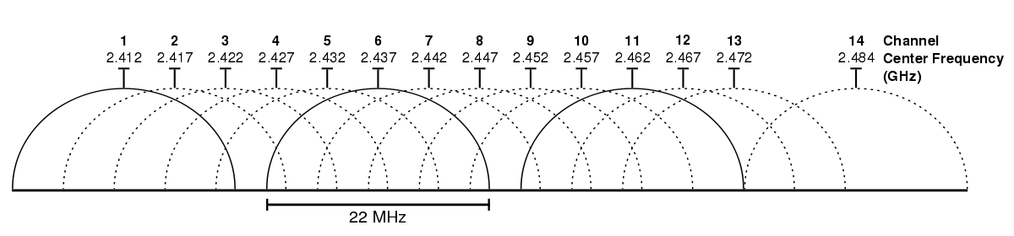
WLAN kanály
802.11 stanovuje spektrálnu masku definujúcu povolenú distribúciu napájania cez každý kanál. Maska vyžaduje oslabený signál minimálne 20 dB od špičkovej amplitúdy v rozmedzí ± 11 MHz od stredového kmitočtu. T.j. bod, v ktorom je kanál v skutočnosti široký 22 MHz
Notes:
Spain initially allowed only channels 10 and 11, and France allowed only 10, 11, 12, and 13; however, they now allow channels 1 through 13.^{[38][39]} North America and some Central and South American countries allow only 1 through 11.

Slide 10
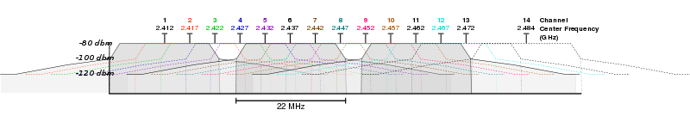

Slide 11
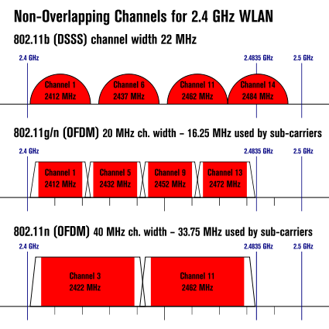
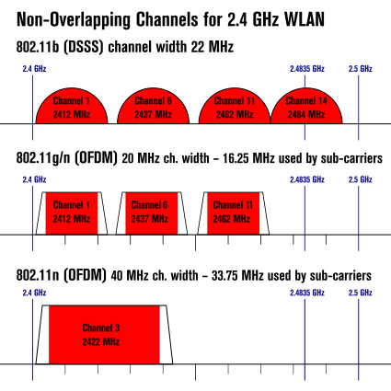
Väčšina sveta USA

Slide 12
IEEE 802.11
802.11 protokol | Dátum uvedenia | Frekvencia (GHz) | Bandwidth (MHz) | Data rate Mbit/s | MIMO | Modulácia | Dosah
 |  |  |  |  |  |  | V budove | Vonka
802.11 | Jún 97 | 2,4 | 22 | 1,2 |  | FHSS | 20 | 100
a | Sept 99 | 5 | 20 | 6,9,12,18,24,36,48,54 |  | OFDM | 35 | 120
a | Sept 99 | 3,7 | 20 | 6,9,12,18,24,36,48,54 |  | OFDM | - | 5000
b | Sept 99 | 2,4 | 22 | 1,2,5.5,11 |  | DSSS | 35 | 140
g | Jún 03 | 2,4 | 20 | 6,9,12,18,24,36,48,54 |  | OFDM | 38 | 140
n | Okt 09 | 2,4/5 | 20 | 7.2, 14.4, 21.7, 28.9, 43.3, 57.8, 65, 72.2 | 4 | MIMO-OFDM | 70 | 250
n | Okt 09 | 2,4/5 | 40 | 15, 30, 45, 60, 90, 120, 135, 150 (13.5, 27, 40.5, 54, 81, 108, 121.5, 135) | 4 | MIMO-OFDM | 70 | 250
ad | Dec 12 | 60 | 2160 | Do 6,912 |  | OFDM | 60 | 100
ac | Dec 13 | 5 | 20 | 7.2, 14.4, 21.7, 28.9, 43.3, 57.8, 65, 72.2, 86.7, 96.3 | 8 | MIMO-OFDM | 35
ac | Dec 13 | 5 | 40 | 15, 30, 45, 60, 90, 120, 135, 150, 180, 200 | 8 | MIMO-OFDM | 35
ac | Dec 13 | 5 | 80 | 32.5, 65, 97.5, 130, 195, 260, 292.5, 325, 390, 433.3 | 8 | MIMO-OFDM | 35
ac | Dec 13 | 5 | 160 | 65, 130, 195, 260, 390, 520, 585, 650, 780, 866.7 | 8 | MIMO-OFDM | 35
ah | Sept 16 | 0,9 | 40
aj | Nov 16 | 45/60 | 4320
ay | 2017 | 60 | 8000 | Do 100 000 (100 Gbit/s) | 4 | OFDM | 60 | 1000
ax | 2019 | 2,4/5 | 40 |  |  | MIMO-OFDM

Slide 13
802.11 zabezpečenie
MAC Filter
WEP - 64bit/128 - 40/104 bit 5/13 ASCII 24bit-náhodný reťazec
WPA - personal/enterprise
  TKIP
  AES
WPA2 - personal/enterprise
  TKIP
  AES

Slide 14
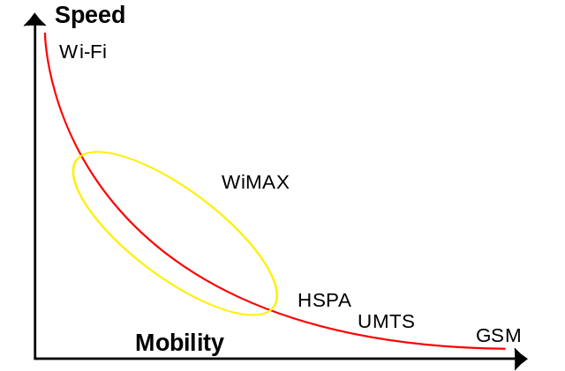
Wimax
HSPA+ | 3GPP | 3G Data | CDMA/FDD MIMO | 21 42 84 672 | 5.8 11.5 22 168 | HSPA+ is widely deployed. Revision 11 of the 3GPP states that HSPA+ is expected to have a throughput capacity of 672 Mbit/s.
LTE | 3GPP | General 4G | OFDMA/MIMO/SC-FDMA | 100 Cat3 150 Cat4 300 Cat5 (in 20 MHz FDD) [29] | 50 Cat3/4 75 Cat5 (in 20 MHz FDD)[29] | LTE-Advanced update expected to offer peak rates up to 1 Gbit/s fixed speeds and 100 Mb/s to mobile users.
WiMax rel 1 | 802.16 | WirelessMAN | MIMO-SOFDMA | 37 (10 MHz TDD) | 17 (10 MHz TDD) | With 2x2 MIMO.[30]
WiMax rel 1.5 | 802.16-2009 | WirelessMAN | MIMO-SOFDMA | 83 (20 MHz TDD) 141 (2x20 MHz FDD) | 46 (20 MHz TDD) 138 (2x20 MHz FDD) | With 2x2 MIMO.Enhanced with 20 MHz channels in 802.16-2009[30]
WiMAX rel 2 | 802.16m | WirelessMAN | MIMO-SOFDMA | 2x2 MIMO 110 (20 MHz TDD) 183 (2x20 MHz FDD) 4x4 MIMO 219 (20 MHz TDD) 365 (2x20 MHz FDD) | 2x2 MIMO 70 (20 MHz TDD) 188 (2x20 MHz FDD) 4x4 MIMO 140 (20 MHz TDD) 376 (2x20 MHz FDD) | Also, low mobility users can aggregate multiple channels to get a download throughput of up to 1 Gbit/s[30

Slide 15
Kognitívne rádio
snímanie rádiového spektra.
obsadenosť primárnymi používateľmi.
viaceré oblasti: časová, frekvenčná alebo kódová.

Slide 16
Frekvenčná oblasť
Ide o snímanie dostupnosti spektra vo frekvenčnej oblasti. Dostupné spektrum je rozdelené na úzke pásma frekvencií. Voľné miesta spektra v tejto oblasti znamenajú, že všetky pásma nie sú stále využívané v rovnakom čase. Niektoré pásma môžu byť využité pre príležitostné použitie.

Slide 17
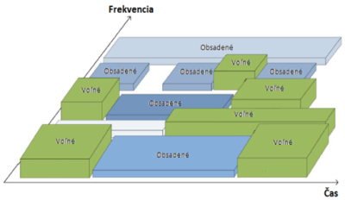
Časová oblasť
Ide o dostupnosť špecifickej časti spektra v čase.
Inými slovami pásmo nie je stále využívane.
Existujú časy, ktoré môžu byť dostupné pre príležitostné využitie.

Slide 18
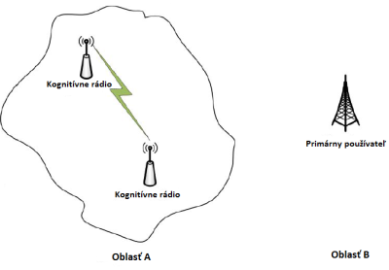
Geografická oblasť
Spektrum môže byť dostupné v niektorých geografických oblastiach a v iných môže byť nevyužité v určitom čase.
Takto môžeme dosiahnuť nižšie straty šírením.
Týmto meraniam sa môžeme vyhnúť nájdením interferenčnej úrovne.
Žiadna interferencia znamená,
že nie je prítomný žiadny prenos od primárneho používateľa v danej oblasti.
Je ale potrebné dávať si pozor na skryté terminály, ktoré môžu vysielať.

Slide 19
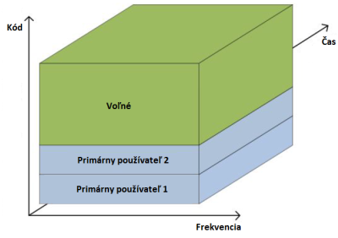
Kódová oblasť
Širokopásmové spektrum môže byť využívané technológiami
ako sú rozprestreté spektrum s časovým alebo frekvenčným skákaním.
Prenos informácií bude dovolený sekundárnym používateľom v kódovej dimenzii
pomocou otrogonálnych kódov, aby nedochádzalo k rušeniu primárnych používateľov.
Toto vyžaduje nie len detekciu prítomnosti primárnych používateľov, ale aj zistenie použitých kódov,
prípadne možnosti viaccestného šírenia.

Slide 20
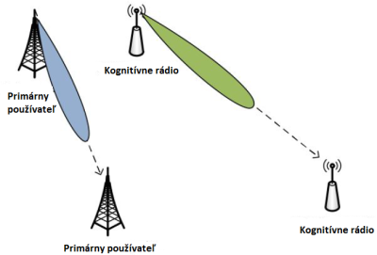
Uhlová oblasť
Keď poznáme pozíciu a smer vyžarovania primárneho používateľa môžeme využiť uhlovú dimenziu tak
aby sekundárny používateľ nerušil primárneho.
Napríklad ak primárny používateľ vysiela špecifickým smerom tak
sekundárny používateľ môže vysielať iným smerom ako je primárny bez toho aby sa navzájom rušili.

Slide 21
Satelitné siete
- výhody, nevýhody...
-technológie VSAT (Very Small Aperture Terminal – pre úzkopásmové aj širokopásmové dáta (Internet, VoIP a video)
LEO: Argos, Orbcomm, Iridium, Teledesic, Globalstar, Skybridge
GEO: Thuraya, Inmarsat (námorná komunikácia), cca 36000km nad rovníkom

Slide 23
CATV
dig. signál DVB-C/C2 kompresné kódovanie MPEG-2, resp. MPEG-4 AVC (H.264)
4 až 5 dig. kanálov v pôvodnom 1 analógovom → transportný tok sa moduluje na nosnú pomocou QAM/resp. COFDM-QAM
centrálny uzol – pôvodne len s distribučnou úlohou – prebudováva sa na obojsmerný prenos (interaktívne služby) – down v pásme 65-850 MHz po 8 MHz na kanál / up v pásme 5-65 MHz (v USA 42-850 MHz / 5-42 MHz a 6 MHz-kanály)
možnosť poskytovania telef. služieb – hl.stanica musí byť prepojená s PSTN (viď obr. ďalej)
nutná modernizácia aj celej siete (niekoľko hierarch. úrovní siete, zosilňovače, optické úseky, O/E meniče, frekv. výhybky)
→ v súčas. – poskytovanie TV, Internetu aj tf. s vysokými param.= Triple play
-komunikačné štandardy založené na protokole IP (Ethernet-rámce s premennou dĺžkou - DOCSIS, resp. ATM technológia – IEEE 802.14):
DOCSIS - Data Over Cable Service Interface Specification (1999) = USA štandard pre komunikáciu cez systém CATV; neskôr prijatý aj ITU (ITU-T J.112), rýchlosti up 30,72Mbps/down 42,88Mbps na kanál, 256-QAM
DVB/DAVIC Euromodem – štandard vyvinutý v Európe (ETSI) (Dig.Audio Video Council)

Slide 24
Bloková schéma kábelového modemu (uprostred) a jeho pripojenie do siete (môže byť integrovaný v Set-Top-Boxe). Telef. modem pre prípad neexistujúceho spätného kanála cez kábelovú sieť.

Slide 25
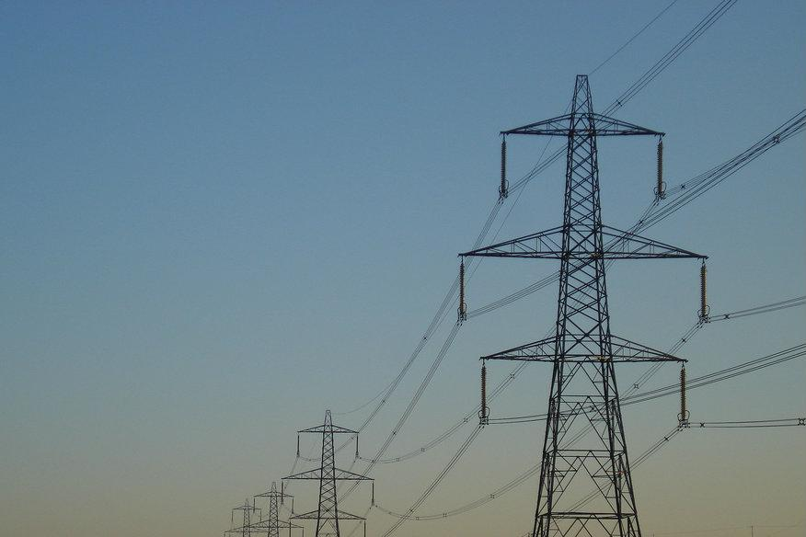
PLC – Power line communication
prenos dát v energetických sieťach
rôzne možnosti, širokopásmové aj úzkopásmové
úzkopásmové
  Telefonovanie
  Diaľková správa
Širokopásmové
  PDSL

Slide 26
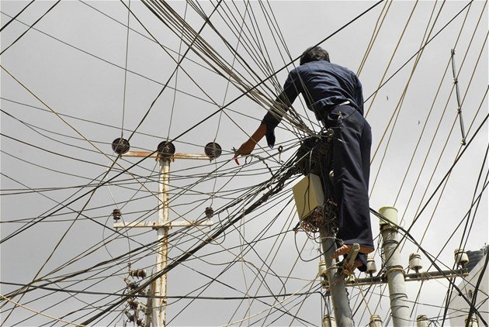
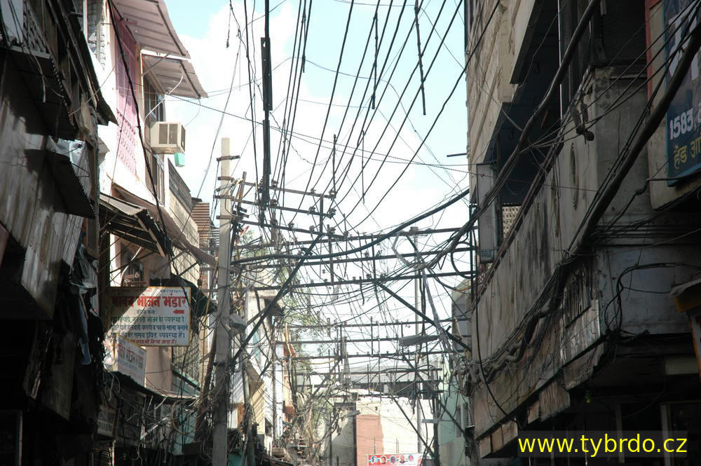
Pásmo | Pásmo v kHz | Poznámka
 | 3-95 | Len pre dodávateľov el. energie
A | 9-95 | Pre dodávateľov el. energie a po ich súhlase i pre odberateľov
B | 95-125 | Privátne účely odberateľov
C | 125-140 | Pre odberateľov – vyžaduje sa protokol o pristúpení k dohode
D | 140-148,5 | privátne účely odberateľov
PDSL – až pásma do desiatok MHz (čím väčšia vzdialenosť, tým nižšie frekv. sa môžu preniesť): do 30 MHz pre bližších, do 10 MHz pre vzdialenejších účastníkov; desiatky Mbps; OFDM
možnosť distribúcie Internetu, TV, rozhlasu aj do odľahlých miest
vývoj v oblasti e-m kompatibility a potláčania vzájomného rušenia rôznych tel-kom. systémov aj rušenia od en. siete (medzné hodnoty)

Slide 27
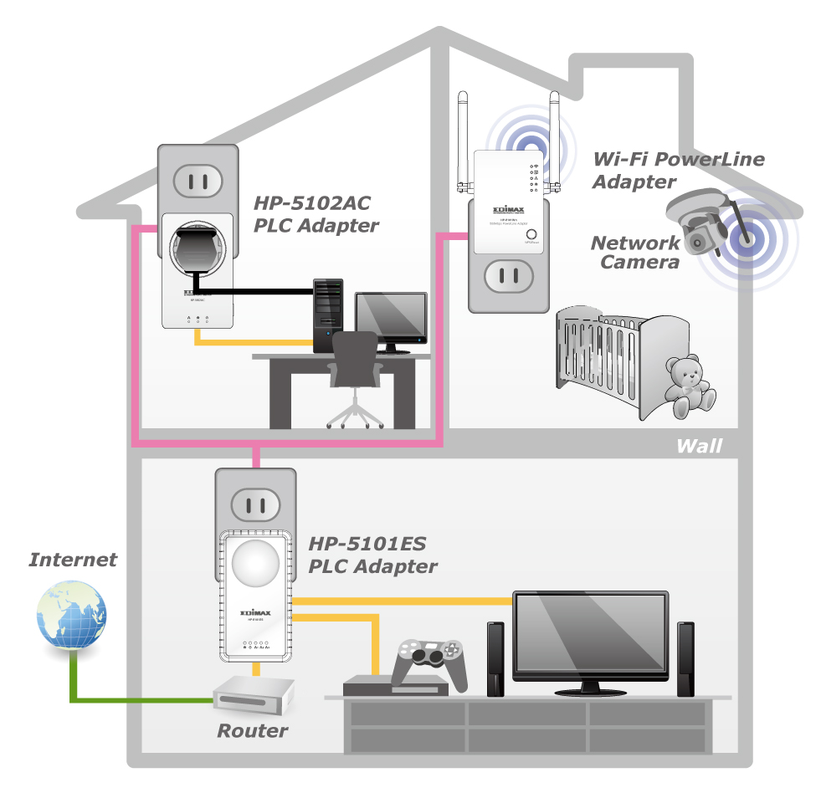
Power Line
IPTV aj Internet cez el. zásuvky (v rámci domácej siete)- architektúra:
Internetové pripojenie (môže byť aj linka DSL)
router (alebo DSL modem) pripojený k Internetu aj k el. sieti
adaptéry technológie Powerline pripojené k el. zásuvkám v byte (za trafostanicou, v rovnakom fázovom okruhu)
v dosahu 10¹ m rýchlosti do 200 Mbps
nevhodné: prepäťové ochrany a filtre (!)

Slide 28
Mikrotik

Slide 29
Prečo práve mikrotik ?
Budúca voľba :)

Slide 30
Pojmy
Často nesprávne sa Mikrotikom označuje samotný hardware, v skutočnosti je to len názov firmy, ktorá vyvíja Router OS a RouterBOARDy.
1995 a sídlo má v Lotyšsku.
RouterBOARD (RB)
  Doska s niekoľkými miniPCI slotmi, ethernet portami a RS232 konektorom
  S RouterOS spolu tvoria veľmi výkonný a prepracovaný router.
Router OS (ROS)
  Operační systém využívaný práve na RouterBOARDoch. Ma všestranné využitie od FTP servera po dynamické routovanie. Možnosti sú skutočne široké a konfigurácia celého zariadenia je väčšinou pre pokročilého užívateľa.

Slide 31
Licencia
Level number | 0 (Trial mode) | 1 (Free Demo) | 3 (WISP CPE) | 4 (WISP) | 5 (WISP) | 6 (Controller)
Price | no key | registration required | volume only | $45 | $95 | $250
Initial Config Support | - | - | - | 15 days | 30 days | 30 days
Wireless AP | 24h trial | - | - | yes | yes | yes
Wireless Client and Bridge | 24h trial | - | yes | yes | yes | yes
RIP, OSPF, BGP protocols | 24h trial | - | yes(*) | yes | yes | yes
EoIP tunnels | 24h trial | 1 | unlimited | unlimited | unlimited | unlimited
PPPoE tunnels | 24h trial | 1 | 200 | 200 | 500 | unlimited
PPTP tunnels | 24h trial | 1 | 200 | 200 | 500 | unlimited
L2TP tunnels | 24h trial | 1 | 200 | 200 | 500 | unlimited
OVPN tunnels | 24h trial | 1 | 200 | 200 | unlimited | unlimited
VLAN interfaces | 24h trial | 1 | unlimited | unlimited | unlimited | unlimited
HotSpot active users | 24h trial | 1 | 1 | 200 | 500 | unlimited
RADIUS client | 24h trial | - | yes | yes | yes | yes
Queues | 24h trial | 1 | unlimited | unlimited | unlimited | unlimited
Web proxy | 24h trial | - | yes | yes | yes | yes
User manager active sessions | 24h trial | 1 | 10 | 20 | 50 | Unlimited
Number of KVM guests | none | 1 | Unlimited | Unlimited | Unlimited | Unlimited

Slide 32
MikroTik RouterOS
operačný systém založený na Linuxe, vhodný hlavne pre bezdrôtové spoje a ako bezpečný HW firewall.
Komunikácia s OS je možná cez GUI Winbox, SSH, Telnet, RS232
Mac-Telnet (špecifický protokol komunikujúci po 2. sieťovej vrstve na správu OS bez nastavenia IP adries)

Slide 33
Forma distribúcie
pre platformy:
  I386, mips, powerpc
  Tiež je distribuovaný v podobe inštalačných balíčkov NPK
  Predinštalovaný na RouterBOARDoch.
  X86 pre PC

Slide 34
Praktické riešenia mikrotiku
Integrácia API rozhrania Mikrotiku
Scripttovanie v RouterOS (pre zábavu a zisk )

Slide 35
Integrácia API rozhrania Mikrotiku

Slide 36
Obsah
Úvod a možné problémy
Dashboard API
MIKROTIK
integrácia
Asterisk &
hotspot
integrácia
Android &
HotSpot
Integrovaný monitoring PRTG
Potenciálny API
MikroYk

Slide 37
Možný problém
zákazník HostalVistasol
Spočiatku router pre spoločnú wifi
Bez kontroly prístupu do siete wifi
Bez informácií o tom, kto a ako
Otvoriť pdfko :)
Notes:
Niekedy co vas zastaví len len vo vašej hlave

Slide 38
Skriptovanie v Mikrotiku
Prezentácia

Slide 39
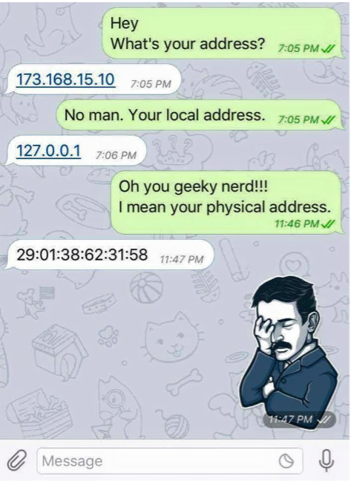
Ďakujem za pozornosť ☺

Slide 40
Technológie xDSL

Slide 41
ADSL | ANSI T1.413 Issue 2 ITU G.992.1 (G.DMT) ITU G.992.2 (G.Lite)
ADSL 2 | ITU G.992.2 ITU G.992.3 ITU G.992.4
ADSL 2+ | ITU G.992.5 ITU G.991.1
HDSL | ITU G.991.1
HDSL 2
IDSL
MSDSL
PDSL
RADSL
SDSL
SHDSL | ITU G.991.2
UDSL
VDSL | ITU G.993.1
VDSL 2 | ITU G.993.2
Notes:
Technológia ADSL sa datuje do roku 1988, kedy Joe Lechleider z Bellcore (dnes Telcordia Technologies) adaptovala DSL, aby nieslo digitálny signál v nevyužitom frekvenčnom spektre dostupnom na vedeniach krútenej dvojlinky, ktoré vedú medzi ústredňou telefonickej spoločnosti a areálom zákazníka.[1]

Slide 42
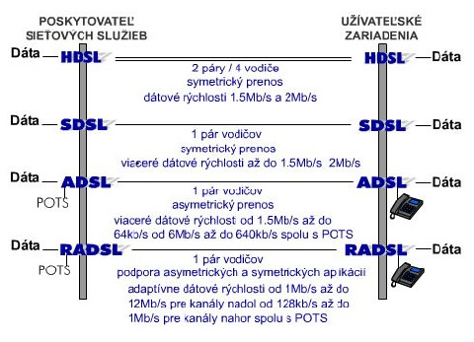

Slide 43
Úvod
PSTN a Internet
analog / digital (najprv len hovory, potom aj prenos dát pomocou tf.modemov, okrem telegrafu, digitalizácia a vznik link. systémov s kódom AMI a HDB3 pre 2Mbps, resp. 8Mbps, zavedenie ISDN s viacstavovým kódom 2B1Q →využitie poznatkov v xDSL)
pásma
čas obsadenia okruhu
širokopásmovosť; oneskorenie; čakacia doba, odozva – latency
využitie krútených párov (metalických sietí); DSLAM-DSL Access Multiplexer - u poskytovateľa, koncentruje prevádzku od viacerých užívateľov
viac foriem DSL → xDSL

Slide 45
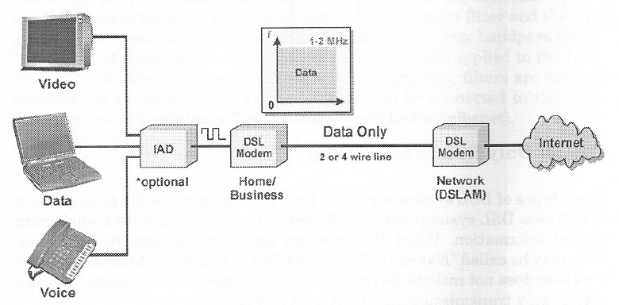
Digital only ☺

Slide 46
označenie | Štandard ITU-T | Rýchlosť down [Mbps] | Rýchlosť up [Mbps] | Linkový kód | Dosah [km] | Použitie
DSL (IDSL) | ITU-T I.430 | 0,128 | 0,128 | 2B1Q | 6 | Videokonf.,prístup k Internetu
HDSL | G.991.1 | 2 | 2 | CAP 2B1Q | 2-3... 1 pár 4 .......2 páry 5,5.....3 páry | Prenos E1, prepojenie LAN, Frame Relay
SDSL | - | do 2,3 | do 2,3 | 2B1Q | 2 až 5
SHDSL | G.991.2 | do 2,3 | do 2,3 | 16 PAM | 3 až 6
ADSL Lite | G.992.1 | do 1,5 | do 0,5 | DMT | 4 až 7 | Prístup k Internetu
ADSL R-ADSL | G.992.2 | 1,5 až 8 | do 1 | DMT | 3 až 6 | Prístup k Internetu, Video na požiad.
VDSL | G.993.1 | 13 až 52 alebo 250 | 1,5 až 6,4 al. 100 | QAM DMT | 0,3 až 1,5 | Multimed.prístup k Internetu, HDTV

Slide 48
IDSL
ITU-T I.430, ETSI ETR 80
podporuje existujúce ISDN terminálové adaptéry a smerovače
„nultý variant xDSL“ alebo tiež jednoducho DSL
na rozdiel od ISDN: permanentné pripojenie k Internetu, nie vytáčaním a nie cez hlasové spojovacie pole
            platba fixnej čiastky mesačne
            dáta a reč sú v mieste lokál.ústredne oddelené
            oba smery po 160 kbps (užitočná 128 kbps), formát
            rámca ako v ISDN-BRA
            prenos v základnom pásme (2B1Q); nie je možný
            prenos hlasu analógovo, digital only;
            potlačenie echa a FFE, DFE
            > 10 km
- koncentrátor a štatistické multiplexovanie → lepšie využitie prostriedkov siete
Notes:
IDSL (ISDN Digital Subcriber Line): ISDN číslicová účastnícka linka, modemy IDSL sú ISDN terminálované adaptéry komunikujúce s kompatibilnými ISDN linkovými kartami, ktoré sú umiestnené na druhom konci metalickej slučky a ukončujú tak ISDN signál nezávisle na digitálnej telefónnej ústredni, sú teda priamo pripojené do siete WAN. Prenosové parametre ako pri DSL.

Slide 49
HDSL
Špecifikácie HDSL:
vyvinuté v USA
ETSI ETR 152, ITU-T G.999.1
náhrada link. kódu HDB3 kódom 2B1Q alebo modulácia CAP (výkonnejší systém, PDH (TDM) - E1, resp. T1
max. prenos. r. 2 Mbps
prenos po 1, 2 alebo 3 medených telef. pároch DLL miestnej siete (DLL- Digital Local Loop) – na každom duplexný prenos, použitie vidlice a metódy potlačenia echa
menšia šírka obsadeného frekv. pásma → prenos na vzdialenosť až do 8 km bez opakovačov
Využitie: - typicky pre prepojenie medzi nosnými syst. lokál. ustrední
  pripojenie pobočkovej ústredne k verejnej sieti
  súkromné podnikové siete
  vzdialený prístup k sieti LAN
  spojenie BS mobilných sietí
Notes:
HDSL (High bit rate DSL):Vysokorýchlostná číslicová účastnícka linka patrí medzi najstaršie xDSL technológie a veľa ďalších xDSL technológii vychádza práve z HDSL. Prenosové prostredie tvoria 2 až 3 metalické páry, ale dnes poznáme aj jednopárovú verziu. Spôsob prenosu informácie je plneduplexný symetrický, prenosová rýchlosť je T1 (1,544 Mbit/s americká norma) alebo E1 (2,048 Mbit/s európska norma), preklenuteľná vzdialenosť na trojpárovom vedení o priemere jadra 0,5 mm je 3,7 km. Pri použití modulácie je možné súčasne na tom istom vedení prevádzkovať HDSL a POTS alebo ISDN. (šírka pásma 0 až 392 kHz)

Slide 50
Počet párov | Celková rýchlosť [kbps] | Rýchlosť na pár [kbps] | Služobný kanál [kbps] | Prenosová rýchlosť [kbps] | Modulačná rýchlosť [kBd] | Preklenuteľný útlm pri 150 kHz
1 | 2304 | 2304 | 16 | 2320 | 1160 | 24 dB
2 | 2304 | 1152 | 16 | 1168 | 584 | 27 dB
3 | 2304 | 768 | 16 | 784 | 392 | 31 dB

Slide 51
6 ms
Synchro Skupina | OH | 12 blokov dát | OH | 12 blokov dát | OH | 12 blokov dát | OH | 12 blokov dát | S | S
dátové bloky
B1 | B2 | B3 |  | B11 | B12
1. pár
Z | 1. bajt | 3. bajt |  |  | 33 . bajt | 35. bajt
2. pár
Z | 2. bajt | 4. bajt |  |  | 34. bajt | 36. bajt
Obr. Zloženie rámca HDSL pre 2-párový systém
B1 až B12 – bloky užívateľských dát
OH – záhlavie
S – vyrovnávacie symboly stuffingu
Z – bity pre identifikáciu páru a dátového bloku

Slide 52
HDSL 2
2. generácia HDSL
1 pár
zvýšenie počtu stavov (64-CAP a potom 8- a 16-PAM) a mriežkové kódovanie (TC)
predchodca SHDSL
nebol celosvetovo štandardizovaný

Slide 53
SDSL
neštandardizovaný; predchodca SHDSL
duplexný symetrický prenos po symetr. páre s použitím opakovačov
16-TC-PAM
2,3 Mbps aj menšie s menšími nárokmi na spektrum a s väčším dosahom
začiatok prispôsobovania prenosovej rýchlosti podmienkam, a zač. používania ATM
Notes:
SDSL (SIngle pair Digital Subcriber Line):Jednopárová číslicová účastnícka linka používa ako prenosové prostredie 1 metalický pár, spôsob prenosu informácie je plneduplexný symetrický 2Mbit/s , čiže celková prenosová rýchlosť je T1 alebo E1 (2,048 Mbit/s), preklenuteľná vzdialenosť pri priemere jadra 0,5 mm je 3,4 km.(šírka pásma 20 až 450 kHz). Je to jednopárová verzia HDSL. Ušetrenie párov a polovodičových komponentov je najväčšou výhodou oproti HDSL. V súčasnosti sa javí ako druhá najperspektívnejšia xDSL technológia , pretože pre celý rad aplikácii je symetrickosť obrovskou výhodou. Umožňuje súčasnú prevádzku SDSL a POTS alebo ISDN

Slide 54
MDSL
viacrýchlostná, symetrická, 1 metalický pár,
2,048 Mbps a menej (N x M x 64 kbps; N ... počet kanálov, M ... počet
účastníkov)
podpora integrovaného hlasu aj dát, videokonferencie s MPEG2
Notes:
MDSL (Multirate Symetric DSL):Multirýchlostná symetrická číslicová účastnícka linka používa ako prenosové prostredie 1 metalický pár, spôsob prenosu dát je symetrický, maximálna prenosová rýchlosť je 2,048 Mbit/s, umožňuje túto rýchlosť rozdeliť na násobky 64 kbit/S prenosových rýchlostí:
2Mbit/s = N*M*64 kbit/s
N - počet kanálov
M – počet účastníkov
Preklenuteľná vzdialenosť závisí od danej prenosovej rýchlosti a je pre rýchlosť 64/128 kbit/s až 8,9 km, pre rýchlosť 2,048 Mbit/s je 4,5 km pri priemere jadra 0,5 mm. Šírka pásma je tiež závislá od prenosovej rýchlosti. MDSL je v podstate SDSL, ale s tým, že podporuje rôzne prenosové rýchlosti.

Slide 55
RADSL (Rate Adaptive DSL):Číslicová účastnícka linka používa ako prenosové prostredie 1 metalický pár, spôsob prenosu je možné voliť a môže byť asymetricky alebo symetricky, prenosová rýchlosť je adaptívna, čo umožňuje voľbu prenosovej rýchlosti pre poskytovanie služieb v závislosti na prenosových parametrov vedenia a vzdialenosti, rýchlostný rozsah 1 – 12 Mbit/s pre downstream , 128 kbit/s – 1 Mbit/s pre upstream. Maximálna šírka pásma je 10 MHz).
PDSL (Power DSL): Umožňuje pripojenie používateľov cez klasickú 220V prípojnú energetickú sieť. Sieťová zásuvka tvorí nielen pripojenie zariadenia k zdroju elektrickej energie, ale súčasne tvorí dátovú metalickú sieť. Hromadnému nasadeniu tejto technológie v súčasnosti bráni problém s transformáciou dát do vysokonapäťových energetických sieti, diskutovaná je i otázka zdieľania rovnakej prístupovej siete.
BDSL (Broadcast DSL): je určená na distribúciu väčšieho počtu televíznych kanálov, ktoré zdieľajú prenosové médium spolu s analógovou telefónnou linkou.
Analógové signály sú zdigitalizované a spolu s digitálnymi TV sú podrobené kompresii. Pri použití troch subnosných frekvencii (40 kHz , 80 kHz , 1,2 MHz ) a dĺžke prípojného vedenia je možné prenášať 40 TV kanálov.

Slide 56
ADSL
Assymmetric Digital Subscriber Line

Slide 57
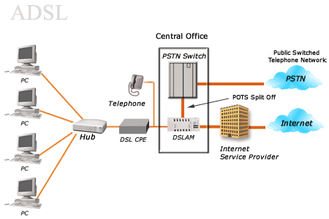

Slide 58
Špecifikácie:
vysokorýchlostný dig. prenos + telefónna (aj analógová) prípojka, alebo + ISDN
max. down 1,5 až 8 Mbps / max. up 16 až 832 kbps (základný ADSL systém) – rôzne rýchlosti v závislosti od vzdialenosti
pásmo do 1,1 MHz s DMT moduláciou (Discrete Multitone Transmission), max. 256 DMT kanálov – každý široký 4 kHz. Resp. (v USA) použitie CAP modulácie
pre analógový tf.- dolných 4 kHz; pre ISDN až do 80 kHz (pri prenose ISDN je pásmo pre dig. dáta zmenšené...)
dosah 5,5 km
prenos v rámcoch po Cu- vedeniach
varianty Full / Lite - viď ďalej (lite je bez splitterov, má polovicu pásma a neprenáša ISDN, iba ak POTS)

Slide 59
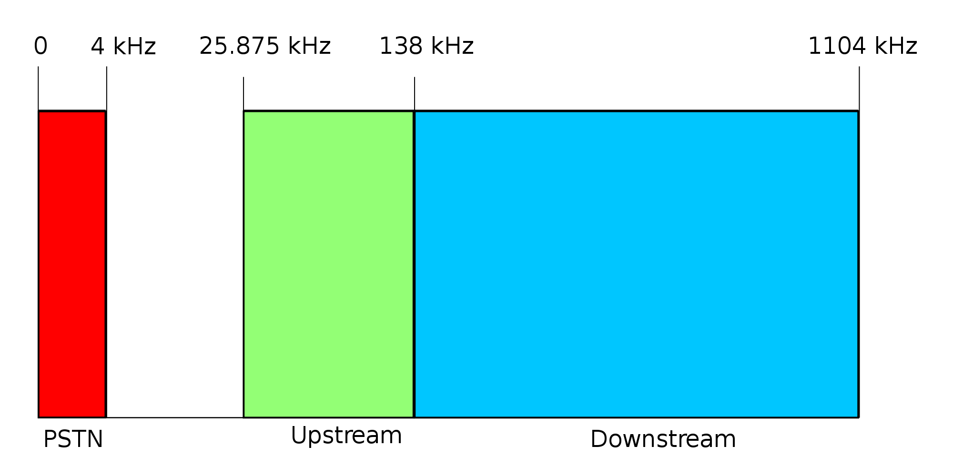
Notes:
Každá z nich sa ďalej delí na užšie frekvenčné kanály po 4.3125 kHz. Počas úvodného tréningu, ADSL modem testuje, ktoré z dostupných kanálov majú prijateľný pomer signálu k šumu. Vzdialenosť od telefónnej ústredne alebo šum na medenom drôte môžu byť príčinou chýb na niektorých frekvenciách. Tým, že sa kanály udržiavajú úzke chyba na jednej z frekvencií zvyčajne nespôsobí nepoužiteľnosť linky: kanál bude nevyužitý, čo sa prejaví iba na zníženej priepustnosti na inak funkčnom ADSL spojení.

Slide 60
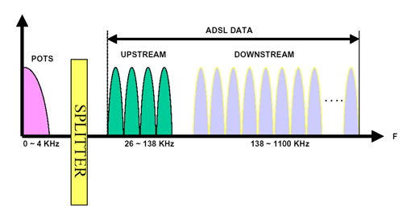
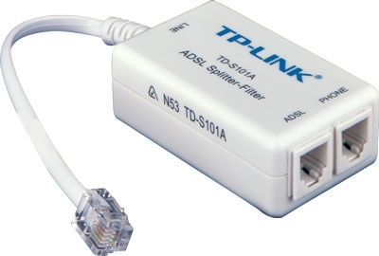

Slide 61
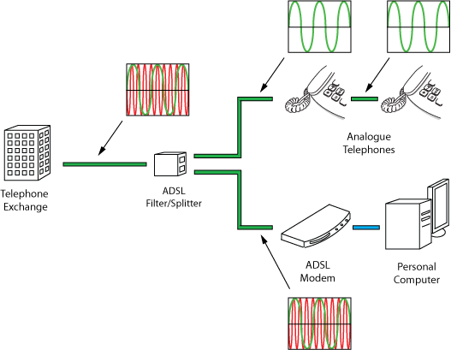

Slide 62
btw., vzťah medzi šírkou pásma a dátovou rýchlosťou:
Shannonova-Hartleyova teoréma pre kapacitu prenosu digitálneho signálu so stredným výkonom S cez zašumený (frekvenčný) kanál, pričom ide o aditívny Gaussov šum so stredným výkonom N:
B ... šírka pásma [Hz]
S ...výkon signálu v danom pásme [V²]
N...výkon šumu v danom pásme [V²]
S/N . .. pomer signál/šum [bezrozmerné!]

Slide 63
ADSL Modem

Slide 64
Obsadzovanie subkanálu
ADSL modemy (v ATU-C a ATU-R) sa konfigurujú počas inicializácie a okrem iného zisťujú aktuálny stav prenosového prostredia (SNR ...)
rýchlosti v prípojke ADSL sú adaptívne prispôsobované vlastnostiam vedenia (SNR) a požiadavkám na kvalitu služby (chybovosť BER →Shannonov odstup, znižujúci SNR); pohybujú sa v celistvých násobkoch 32 kbps
  jednotlivé bity rámca sú rozdelené do subblokov a mapujú sa na jednotlivé subnosné (subblok = 1 stav M-QAM) , t.j. 2 až 15 bitov na stav podľa vzťahu pre b_{i}:
  b_{i}= log₂(1+SNR/k_{b})

Slide 65
ADSL2
  ITU-T G. 992.3, .4
  štandard ADSL 2. generácie
  prenos. rýchlosť do 12 Mbps
  nová forma modulácie
  š. pásma do 2,2 MHz
  ale: skrátenie dosahu (1,5 až 2 km) !
ADSL2 + (obr.6)
  ITU-T G. 992.5
  prenos. rýchlosť do 24 Mbps (down)
  š. pásma dtto. (512 subkanálov DMT po 4kHz)
plná rýchlosť len do 1,5 km od DSLAM-u (!)

Slide 66
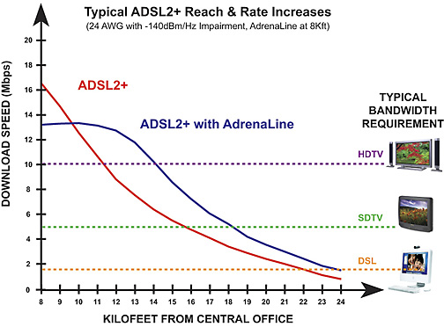

Slide 67
RE-ADSL – Reach Extended ADSL
  ITU-T G.992.3, Annex L
  zlepšený ADSL
  optimalizované DMT kanály s cieľom dosiahnuť väčšiu vzdialenosť (mení sa PSD niekorých DMT kanálov, a tým sa zlepší ich priepustnosť)
  sú určené pre dlhé linky do 5,5 km pri zachovaní max. ADSL rýchlostí
RADSL - Rate Adaptive DSL
  nastavenie down-rýchlosti pre zlepšenie kvality tf. spojenia, adaptívne nastavenie podľa prenosových podmienok a vzdialenosti (zúženie frekv. pásma pre up a rozšírenie pre down)
Bonded ADSL
  ITU-T G.998.1 (2005)
  kombinácia („zlepenie“) 2 alebo viacerých (až 32) medených liniek pre vyššie (až extrémne) dátové rýchlosti, využitie ATM prenosu

Slide 68
VD

